Slide 1
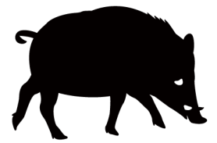
豚コレラの感染が拡大しています
Prevent the Outbreak of Classical Swine Fever
豚コレラは、豚やイノシシに感染する伝染病で、中部地方を中心に感染地域が拡大しています。
人に感染することはありませんが、野生のイノシシがウイルスで汚染された肉製品を食べることなどで、感染・まん延につながるおそれがあります。
Classical Swine Fever, which causes deaths in pigs, is now spreading among wild boars, though it is harmless to humans. The disease can spread via infected wild boars feeding on dumped contaminated meats etc.
1
ゴミの管理は徹底！
野生のイノシシが近づかないよう、エサとなる生ゴミ（特に肉製品）を屋外に放置せず、ゴミ箱のフタはきちんと閉めてください。
To keep wild boars away, close the lid of rubbish bins tightly and do not leave food wastes (particularly meat products) outside.
2
ウイルスを拡げない！
野山・森林・林などに出かけたら、靴の泥を落とすようにしてください。
Remove the mud from your footwear before returning from visits to forests and the countryside.
３
死亡イノシシを見つけたら連絡を！
死亡したイノシシを発見した場合は、直ちに地元自治体に連絡してください。
When you find a dead or dying wild boar, please call the local government promptly.
※ 豚コレラに関する最新情報は、農林水産省豚コレラ専用ページをご確認下さい。

